Slide 1

C++程序与算法
转义符

Slide 2



转义符

Slide 3
转义符
cout<<“ hello\nworld”; // 试试看会输出什么？
输出:
hello
hello
居然莫名其妙换行了,而且\n也不见了!

Slide 4
转义符
转义符（Escape Sequences） 是 C++ 字符串或字符中的特殊符号，以反斜杠 \ 开头，用于表示一些无法直接输入的字符。
\ 转义符，就好比是一个变身器，它可以把后面一个字符变成另一个作用。

Slide 5
转义符
常见的 C++ 转义符
转义符 | 作用 | 说明
\n | 换行 | 让光标跳到下一行,就是换行
\t | 制表符 | 插入一个 Tab（相当于 4 或 8 个空格）
\\ | 反斜杠 | 在字符串中输入 \
\" | 双引号 | 在字符串中输入 "
\' | 单引号 | 在字符中输入 '
\r | 回车符 | 让光标回到本行开头（很少使用）
\b | 退格符 | 删除前一个字符（很少使用）

Slide 6



转义符
模 拟 练 习
哪一个可以正确地输出 \"
cout<<\";
cout<<"\" ";
cout<<"\\" ";
cout<<"\\\" ";

Slide 7

转义符
模 拟 练 习
哪一个可以正确地输出 \"
cout<<\";
cout<<"\" ";
cout<<"\\" ";
cout<<"\\\" ";

Slide 8
转义符
控制台会输出什么？
#include <iostream> using namespace std; int main() { return 0; }
cout<<"\\";
模 拟 练 习
cout<<"\n";
cout<<endl;

Slide 9
转义符
控制台会输出什么？
#include <iostream> using namespace std; int main() { return 0; }
cout<<"\\";
\
模 拟 练 习
cout<<"\n";
换行
cout<<endl;
换行

Slide 10
实战操练
实 战 操 练
向控制台输出如下这句话：
小明说:"what is \n"

Slide 11


实战操练
小明说:"what is \n"
有哪些需要特殊处理的字符?
小明说:"what is \n"
cout<<"小明说 :\"what is \\n\"\n";

Slide 12
C++程序与算法
字符与ASCII码

Slide 13
字符

Slide 14
char
例：想写一个小计算器：读入两个整数和中间的星号，输出乘积。
即输入两个整数和一个*，输出这两个整数的乘积。
样例输入: 7 * 2
样例输出: 14
7
*
2
整数变量 a
用什么存？
整数变量 b
7和2很方便输入, 使用int类型储存就可以了
可是*如何输入储存呢?

Slide 15
char
我们已经学会了用 int 存储整数，用 double 存储小数。但如果想在程序里存储一个字母、一个符号或者一个数字字符，比如 'A'、'?'、'8'，该怎么办呢？
这时候，char 类型就登场了
char 是 "character" (字符) 的缩写。它是一种专门用来存放单个字符的数据类型。

Slide 16
char
你可以把 char 想象成键盘上的任意一个按键。它可以是：
一个英文字母 (大写或小写): 'A', 'b', 'Z'
一个数字字符: '0', '1', '9'
一个标点或符号: ',', '.', '?', '+', '@'
一个空格: ' '

Slide 17
char
如何在 C++ 中使用 char?
char 的使用方式和 int 基本一致，本质就只是一个用来存字符的数据类型
但有一个极其重要的区别：给 char 变量赋值时，字符必须被一对单引号
(' ') 包围
char c = 'A'; // 正确！
char c = A; // 错误！
char c = “A”; // 错误！

Slide 18
实战演练
题目描述:
请你实现普通计算器的功能
输入两个整数和一个*，输出这两个整数的乘积。
问题：可是*如何输入储存呢?
样例输入: 7 * 2
样例输出: 14
现在我们就能知道，两个整数用 int 类型的变量来储存
而 * 就用专门存字符的 char 类型变量来储存

Slide 19
实战演练
* 是一个字符，于是我们定义一个char类型的变量来储存这个 *
int
num1
char
int
num2
ch
23
*
20
假设输入：

Slide 20
实战演练
解题思路：
1. 输入的两个整数需要放在两个整型变量中。而输入的*需要放在char型变量中
2. 接受用户输入，将三个值分别放入三个变量中
3. 读取变量中的值相乘放在哪里？还需要再定义一个变量来存放乘积
4. 输出
1.定义 int num1, num2; char ch; 等待用户输入。
2.cin >> num1 >> ch >> num2;
3.定义并赋值 int res = num1 * num2;
4.输出

Slide 21
实战演练
对应思路将其翻译为代码：
int main()
{
int num1, num2;
char ch;
cin >> num1 >> ch >> num2;
int res= num1 * num2;
cout << res;
return 0 ;
}
1. 定义 int num1, num2; char ch; 等待用户输入。
2. cin >> num1 >> ch >> num2;
3. 定义并赋值 int res= num1 * num2;
4. 输出

Slide 22
课后作业
实战演练
题目描述：用户输入一个时间，格式为 “小时:分钟:秒”（如 12:34:56）。请计算从 00:00:00 到该时间已经过去了多少秒，并输出结果。
输入描述：输入一个字符串，表示当前时间，格式为：HH:MM:SS
其中：HH 表示 小时（0 ≤ HH < 24）MM 表示 分钟（0 ≤ MM < 60）SS 表示 秒（0 ≤ SS < 60）
输出描述：输出一个整数，表示从 00:00:00 到输入时间所经过的秒数。
输入示例： 12:34:56
输出示例： 45296

Slide 23
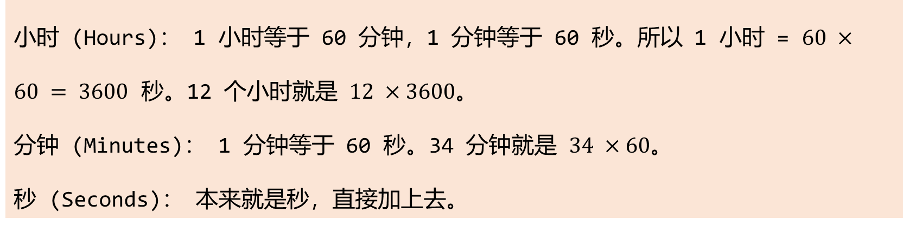
课后作业
如何从小时分钟秒的形式得到秒数？
小时 (Hours)： 1 小时等于 60 分钟，1 分钟等于 60 秒。所以 1 小时 = $60 ×60 = 3600$ 秒。12 个小时就是 $12 ×3600$。
分钟 (Minutes)： 1 分钟等于 60 秒。34 分钟就是 $34 ×60$。
秒 (Seconds)： 本来就是秒，直接加上去。
得出换算公式：$总秒数=\left(小时×3600\right)+\left(分钟×60\right)+秒$

Slide 24
课后作业
注意输入格式：
输入描述：输入一个字符串，表示当前时间，格式为：HH:MM:SS
其中：HH 表示 小时（0 ≤ HH < 24）MM 表示 分钟（0 ≤ MM < 60）SS 表示 秒（0 ≤ SS < 60）
除了我们需要的小时数、分钟数、秒数以外，输入中还有两个多余的冒号！
如果我们直接定义三个变量 int h, m, s;
然后通过cin >> h >> m >> s; 能成功的输入到数据吗？
不能！因为在读取完小时后，cin 会先读取紧随其后的冒号，导致读取出错!

Slide 25
课后作业
那冒号我们需要通过什么来进行读取呢？
在 C++ 中，我们可以利用 char 类型来专门读取字符，当然冒号字符也是字符的一种。
于是我们可以定义一个 char 类型的变量，比如 char ch;。
然后用这个 char 变量去读取小时和分钟后面紧随其后的冒号。
具体怎么做？
首先定义变量 int h, m, s; 用于储存小时，分钟，秒。定义 char ch 用来读取冒号。
我们的输入顺序是：小时 -> 冒号 -> 分钟 -> 冒号 -> 秒
那么对应的 cin 读取顺序也应该是遵循输入的顺序:
cin >> h >> ch >> m >> ch >> s;

Slide 26
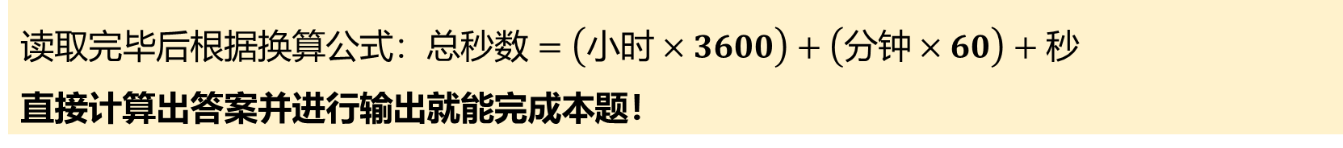
课后作业
读取完毕后根据换算公式：$总秒数=\left(小时×3600\right)+\left(分钟×60\right)+秒$
直接计算出答案并进行输出就能完成本题！
int main()
{
int h, m, s;
char ch;
cin >> h >> ch >> m >> ch >> s;
int sum = h * 60 * 60 + m * 60 + s;
cout << sum;
return 0;
}

Slide 27
字符与ASCII码

Slide 28
字符
我们前面已经学习了如何从键盘从输入字符：
cin 可以输入字符
#include <iostream>
using namespace std;
int main(){
char a;
cout<<"请输入1个字符\n";
cin >> a;
cout << a << "\n";
}

Slide 29
字符
字符的本质是什么呢？计算机是怎么识别不同的字符呢？
1. 核心概念：计算机只认识数字
现实世界：我们使用的是文字符号，比如 A、b、@、#、1、2。
计算机世界：计算机却只认识二进制数字（0 和 1），比如 01000001。
矛盾：计算机怎么存储“Hello”这个单词呢？

Slide 30
字符
字符的本质是什么呢？计算机是怎么识别不同的字符呢？
2. 解决方案：ASCII 码表
为了解决这个问题，人类制定了一张强制转换表，这就是 ASCII 码表。 它规定了每一个符号对应一个特定的整数。
定义：字符在计算机内部，本质上就是一个整数。
  当你按下键盘上的 'A'。
  计算机查表：哦，'A' 对应的是 65。
  计算机存储：在内存里存下 65 。
  当你 cout 时：计算机读取 65，查表发现是 ‘A’，然后就输出一个 'A' 在屏幕上
书本P017 ASCII码表2-2

Slide 31

字符
字符 （*, !, &, @, #, …）
电脑编码
二进制数字
ASCII码
存储
书本P017 表2-2

Slide 32
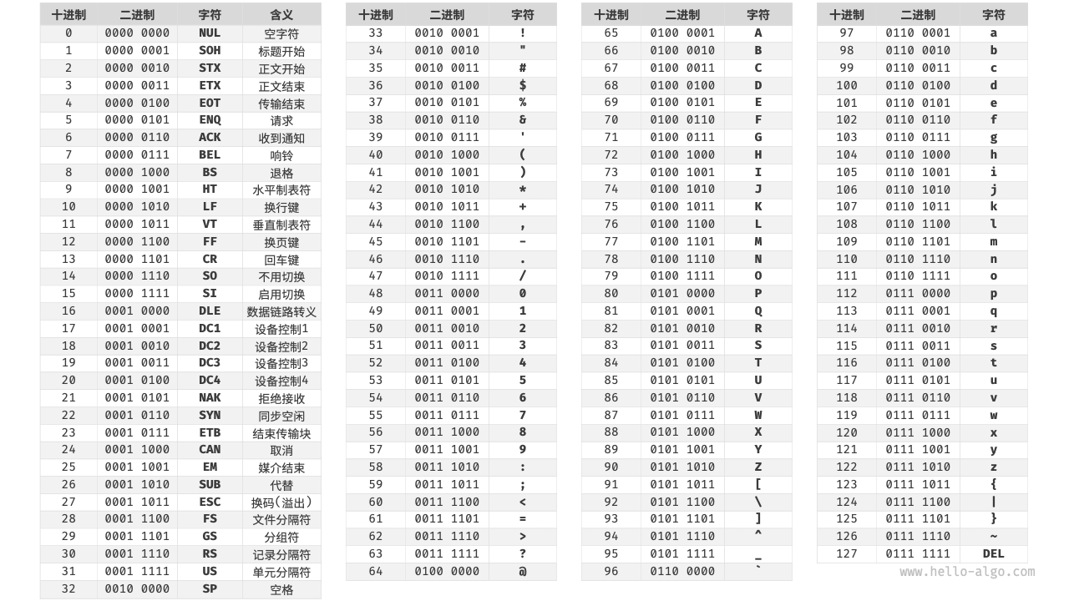
ASCII码表
你有发现什么规律吗？

Slide 33
字符
ASCII码表的重要规律：
连续性：'B' 一定在 'A' 后面，数值大 1
大小关系：小写字母的数值 大于 大写字母（97 > 65）
差值：大小写字母之间相差 32 ('a' - 'A' = 32)

Slide 34


ASCII码
规律1：编码都是连续的，因此：
字符 | ASCII码
‘0’ | 48
‘1’ | 49
‘2’ | 50
‘3’ | 51
… | …
‘9’ | 57
字符 | ASCII码
‘A’ | 65
‘B’ | 66
‘C’ | 67
‘D’ | 68
… | …
‘Z’ | 90
字符 | ASCII码
‘a’ | 97
‘b’ | 98
‘c’ | 99
‘d’ | 100
… | …
‘z’ | 122
+1
+2
char a = ‘3’;
int b = a – ‘0’;
cout << b;
输出：3
代表着‘3’与‘0’差距3

Slide 35
ASCII码
char a = ‘3’;
int b = a – ‘0’;
cout << b;
对于本代码，有没有同学有疑问？
a 和 ’0’ 明明都是字符，可是 b 是一个 int 类型的变量，为什么能把字符给赋值到整数的容器中呢？

Slide 36
自动类型转化
char a = ‘3’; int b = a – ‘0’; cout << b;
参见书本P15 最后一自然段：
正常情况下，赋值符号的右边的数据类型应该和左边的变量数据类型相匹配,但是有些情况也可以不一致。
如果不一致，在编译器知道怎么转换的情况下，会进行自动类型转换！
简单来说，C++的自动类型转换是尽力让你在不同类型之间进行操作时，得到一个合理的结果，并且尽量不丢失数据。

Slide 37
自动类型转化
double a = 3.5;
int b = a – 2;
double c = b + 1.2;
cout << b;
但请注意第二行代码： double 赋给 int 时，虽然编译器会尝试转换（截断小数部分），但这通常被认为是不安全的，因为它会丢失精度。
整型和浮点型混合运算时，整型会向浮点型转换以避免数据丢失。核心原则是 “向高精度、大范围类型转换”，以避免数据丢失。

Slide 38
ASCII码
规律2：ASCII码：数字字符<大写字符 <小写字符
字符 | ASCII码
‘0’ | 48
‘1’ | 49
‘2’ | 50
‘3’ | 51
… | …
‘9’ | 57
字符 | ASCII码
‘A’ | 65
‘B’ | 66
‘C’ | 67
‘D’ | 68
… | …
‘Z’ | 90
字符 | ASCII码
‘a’ | 97
‘b’ | 98
‘c’ | 99
‘d’ | 100
… | …
‘z’ | 122

Slide 39
ASCII码
ASCII码表中，字符‘A’的ASCII码是65，请问字符‘G’的 ASCII码是多少？
字符 | ASCII码
'A' | 65
'B' | 66
……… | ………
'G' | ?

Slide 40
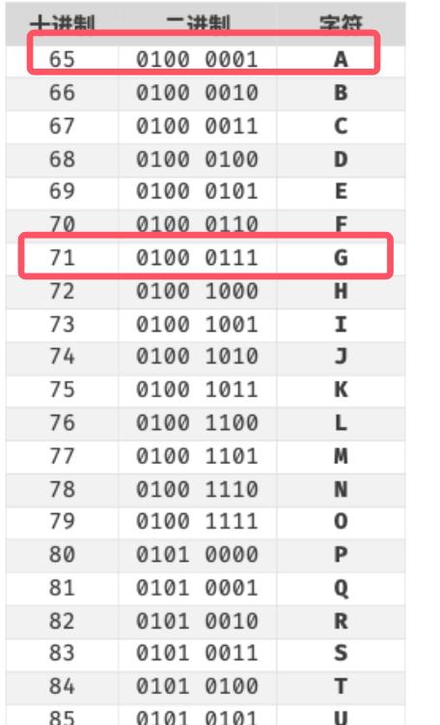
ASCII码
A和G之间ASCII码差6
故字符 G 的ASCII码:65+6=71

Slide 41
ASCII码
字符 ‘C’ －字符 ‘A’, 等于多少？
字符 | ASCII码
'A' | 65
'B' | 66
'C' | 67
2

Slide 42
实战演练
书本P16页 例2-2 英文字母
英文有26个字母，其中A是第一个字母。现在请编程求出：
(1) M是字母表中的第几个字母?
(2) 第18个字母是什么？
输出两个数字，使用换行隔开。

Slide 43
实战演练
第一问(1) M是字母表中的第几个字母?
字母表是从 A 开始数的, 这道题目就相当于要从 A 一直数到 M, 数出来的结果就是答案。
假设 A 和 M 之间差了 17 个，那就代表着M是第17个字母吗？
A 和 M 之间差了 17 个，等价于从 A 往后数 17 次是字母 M
但是 A 本身就是第 1 个字母，我们是从第 1 个字母往后数 17 次，也就意味着数完后是第18个字母了，所以本题应该是求
“A 和 M 之间差了多少个字母” + 1
就像是 B 和 A 相差 1，但是我们能说B是第 1 个字母吗？

Slide 44
实战演练
字母表是从 A 开始数的,相当于要从 A 一直数到 M, 也就等于是求：1 + “A 和 M 之间差了多少个字母”
将这句话翻译为C++代码就是：1 + ‘M’ – ‘A’;
定义一个整型变量ans1来储存这个小问的结果:
int ans1 =
1 + ‘M’ – ‘A’;
书本P18页第三自然段

Slide 45
实战演练
第二问(2) 第18个字母是什么？
字母表是从 A 开始数的, 相当于要从 A 一直数 18 次后的字母
也就等于是求 ‘A’ + 18 - 1, 因为‘A’ + 18 相当于 A 往后 18 个字母, 那就是第 19 个字母了,所以需要减 1

Slide 46
实战演练
第二问(2) 第18个字母是什么？
定义一个字符型变量 ans2 来储存这个小问的结果:
char ans2 =
‘A’ + 18 – 1;
书本P18页第四自然段
现在两个问的答案我们已经分别储存到变量中了,只需输出即可

Slide 47
实战演练
现在请你修改代码, 请求出
(1) F是字母表中的第几个字母?
(2) 第12个字母是什么？
int ans1 =
1 + ‘F’ – ‘A’;
char ans2 =
‘A’ + 12 – 1;

Slide 48
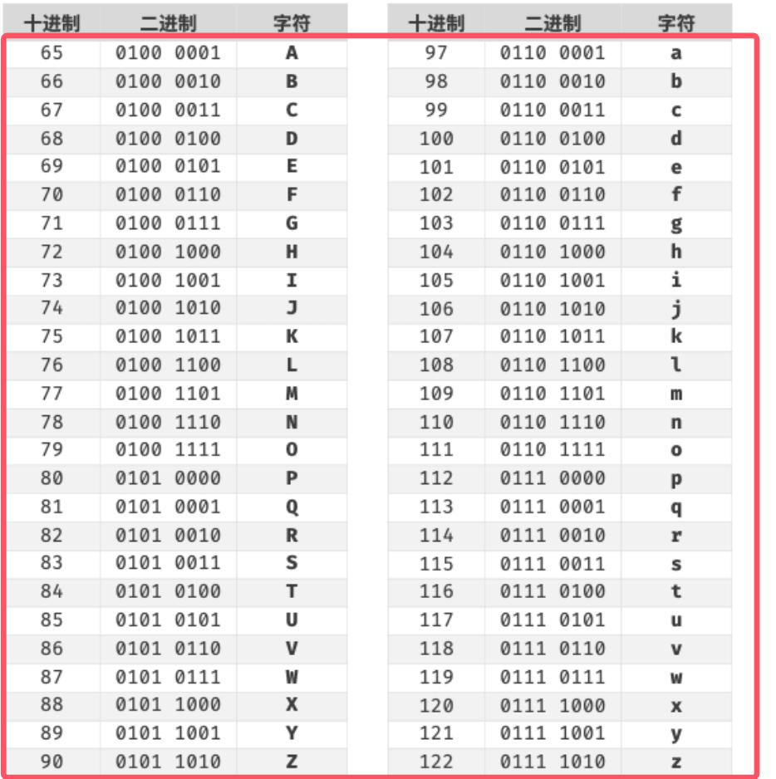
实战演练
完成书本例2-2 (P16页）
网站：
#B0013. 【深基2.例2】英文字母

Slide 49
实战演练
现在来看书本P18页的题目解析，就能很轻松的去理解了，我们一起来看书本复习巩固一下。
题目为：
(1) M是字母表中的第几个字母?
(2) 第18个字母是什么？
注意书本上说了：使用 cout 输出一个 char 类型的 变量时,它会输出一个这个变量存储的数字对应的那个字符。如果非要输出 82 这个数字的话, 可以把这个变量赋值给一个int 类型,或者使用下面提到的类型强制转换方法。
我们接下来就来学习如何输出字符对应的 ASCII 码。

Slide 50
强制类型转化

Slide 51
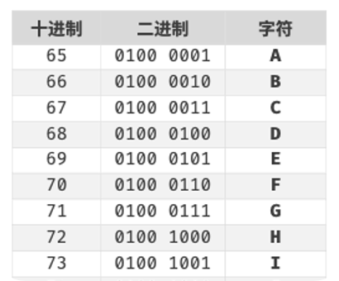
强制类型转化
设计程序输出字符‘H’ 的ASCII值。
如下的代码可以吗?
#include <iostream>
using namespace std;
int main() {
cout << 'H';
return 0;
}
不行！这样会直接输出字符 H 。

Slide 52
强制类型转化
我们必须要通过强制类型转化来解决
C++中的强制类型转化(写在书本19页第二自然段：因此，采用强制类型转化...)
语法：(目标类型) 变量名/数值
效果是将括号后的 变量/数值 临时的强制转换为目标类型，用法例如：
int x = 100;
cout << (char)x; // 将 int 类型的 x 强制转换为 char 并输出
cout << (int)3.4; // 将 double 类型的 3.4 强制转换为 int 并输出

Slide 53
强制类型转化
#include <iostream>
using namespace std;
int main(){
cout << (int)'A';
}
#include <iostream>
using namespace std;
int main(){
char ch = 'A';
int num = (int)ch;
cout << num;
}
现在学习了强制类型转化后，请推测这两段代码分别都会输出什么呢？

Slide 54
实战演练
学习了强制类型转化后，就可以完成设计程序输出字符的ASCII值的问题了
题目描述：输入一个字符，请你输出这个字符在ASCII码表里对应的数字是什么。
输入样例：a
输出样例：97

Slide 55
实战演练
如何通过强制类型转化类型输出字符类型变量 ch 的ASCII值
int main(){
char ch;
cin >> ch;
cout << (int)ch;
return 0;
}
语法：(目标类型)变量名
效果是将变量临时的强制转换为目标类型

Slide 56
实战演练
再来一道相似的题目：
题目描述：输入一个数字，请你输出这个数字在ASCII码表里对应的字符是什么。
输入样例：97
输出样例：a

Slide 57
实战演练
int main(){
int num;
cin >> num;
cout << (char)num;
return 0;
}
如何通过强制类型转化类型输出int类型变量 num 的对应的字符
字符与ASCII值总结：
字符（char）的本质就是整数（ASCII 码）。
通过强制类型转换，我们可以让字符脱下符号的外衣，露出底层的数字真面目；反之亦然。

Slide 58
实战演练
题目描述： 某学生三门科目的总分为 250 分，求他的精确平均分。
以下代码正确吗？
int totalScore = 250;
int count = 3;
cout << "平均分为：" << totalScore / count;
运行结果：平均分为：83（丢失了小数部分）
逻辑问题： 根据 C++ 规则：int 除以 int，结果为 int。为了得到带小数的精确结果，我们必须让算式中出现浮点数以做浮点数除法。

Slide 59
实战演练
除了更改变量类型为double以外
也可使用强制类型转换，临时给 totalScore 转为 double 实现浮点数除法
int totalScore = 250;
int count = 3;
// 将 totalScore 临时看作 double 再参与除法
cout << "精确平均分为：" << (double)totalScore / count << endl;

Slide 60
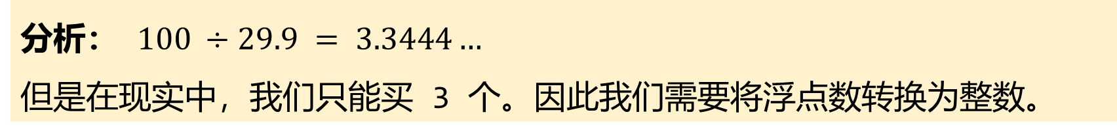
实战演练
题目描述：你有 100 元，想买单价为 29.9 元的商品，请问最多能买几个？注：商品不卖半个
分析： $100 ÷29.9 = 3.3444…$
但是在现实中，我们只能买 3 个。因此我们需要将浮点数转换为整数。
double money = 100.0;
double price = 29.9;
// 将浮点数结果转换为 int，抹除小数
int amount = (int)(money / price);
cout << "最多能买：" << amount << " 个";
强制类型转换可以用来抹除小数

Slide 61
实战演练
书本P18页例题 例2-3 玩橡皮泥
小 A 有两块球形橡皮泥，一个半径是 4，另一个半径是 10
他想把这两块橡皮泥揉在一起，然后塑造成一个正方体
请问：这个正方体的边长是多少？
如果结果不是整数，则舍去小数点之后的数字。取π=3.141593
本题目考察的其实就是如果结果不是整数，则舍去小数点之后的数字。
那么就可以通过强制转化为整数的方法，去舍去小数点之后的数字，并输出结果。
没有学过球、正方体的体积公式的同学可以跳过本题。

Slide 62
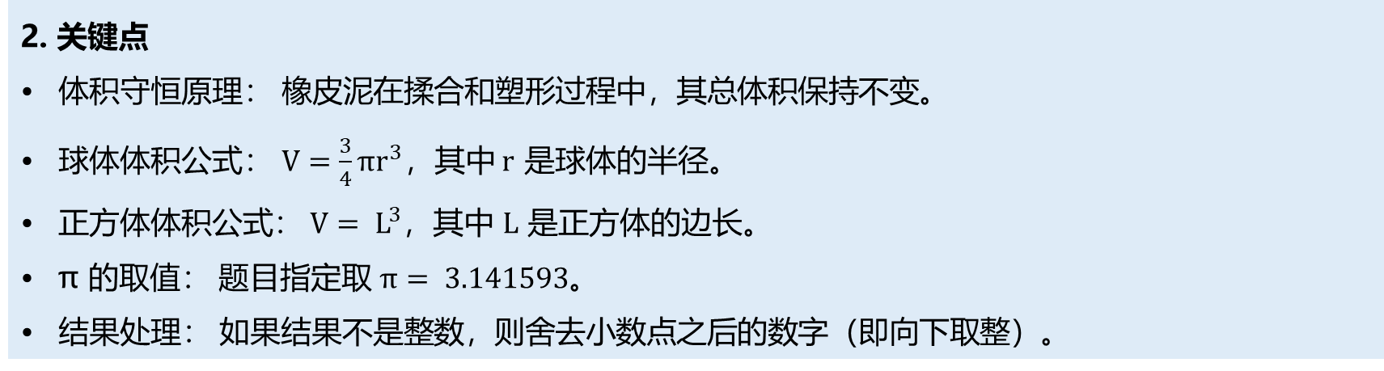
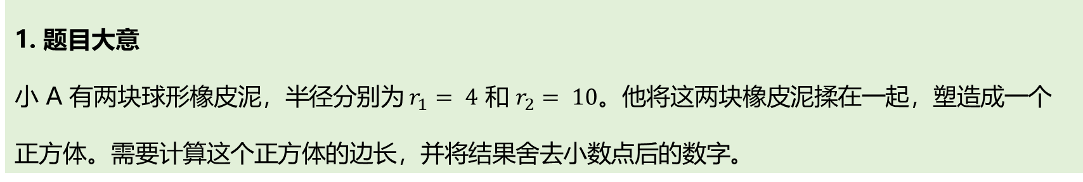
实战演练
1. 题目大意
小 A 有两块球形橡皮泥，半径分别为 $r_{1}= 4$ 和 $r_{2}= 10$。他将这两块橡皮泥揉在一起，塑造成一个正方体。需要计算这个正方体的边长，并将结果舍去小数点后的数字。
2. 关键点
体积守恒原理： 橡皮泥在揉合和塑形过程中，其总体积保持不变。
球体体积公式： $V=\frac{3}{4}πr^{3}$，其中 $r$ 是球体的半径。
正方体体积公式： $V= L^{3}$，其中 $L$ 是正方体的边长。
π 的取值： 题目指定取 $π= 3.141593$。
结果处理： 如果结果不是整数，则舍去小数点之后的数字（即向下取整）。

Slide 63
实战演练
解题思路
计算第一个球形橡皮泥的体积。
计算第二个球形橡皮泥的体积。
计算两块橡皮泥的总体积。 这个总体积就是最终正方体的体积。
根据总体积计算正方体的边长。
对边长结果进行向下取整(通过强制类型转化)。

Slide 64
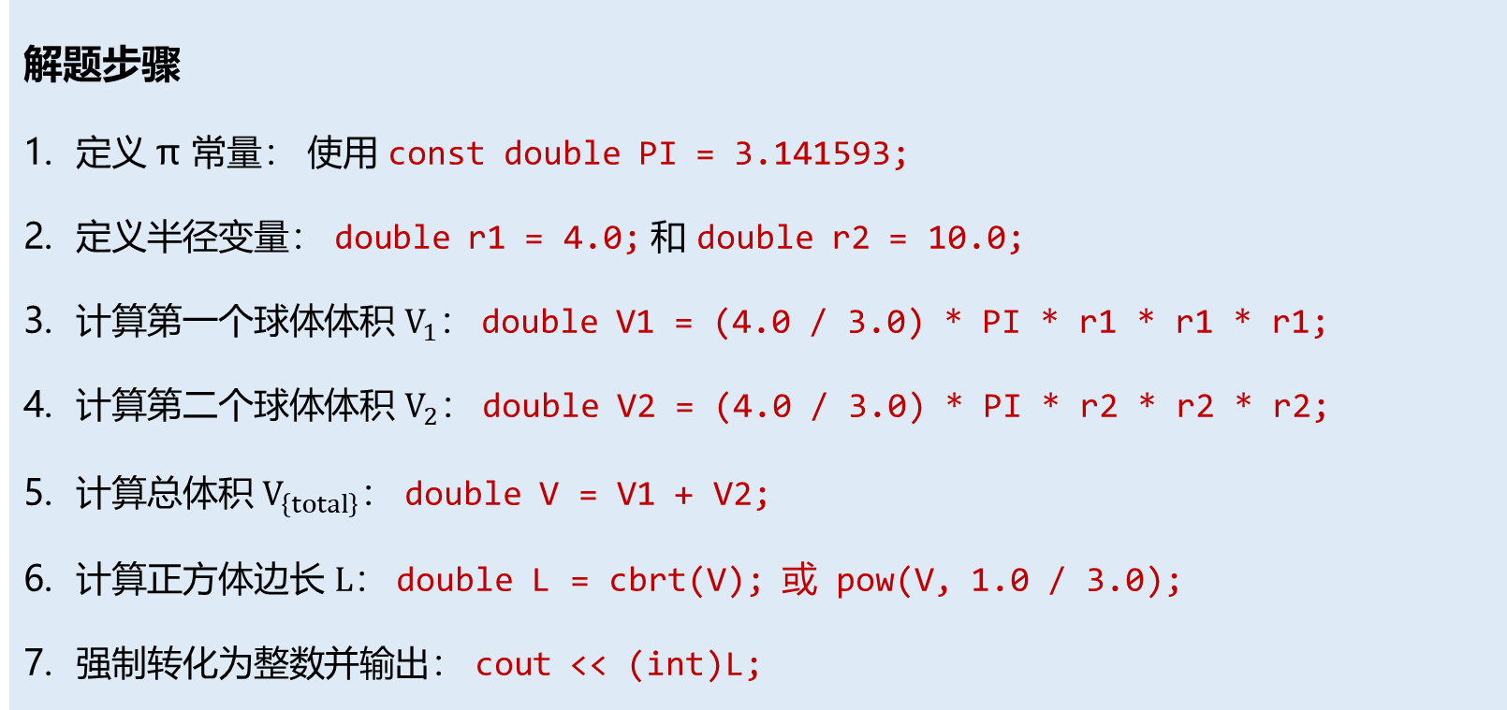
实战演练
解题步骤
定义 π 常量： 使用 const double PI = 3.141593;
定义半径变量： double r1 = 4.0; 和 double r2 = 10.0;
计算第一个球体体积 $V_{1}$： double V1 = (4.0 / 3.0) * PI * r1 * r1 * r1;
计算第二个球体体积 $V_{2}$： double V2 = (4.0 / 3.0) * PI * r2 * r2 * r2;
计算总体积 $V_{\left\{total\right\}}$： double V = V1 + V2;
计算正方体边长 $L$： double L = cbrt(V); 或 pow(V, 1.0 / 3.0);
强制转化为整数并输出： cout << (int)L;

Slide 65
实战演练
const double PI = 3.141593;
double r1 = 4.0, r2 = 10.0; // 定义两个球体的半径
double V1 = (4.0 / 3.0) * PI * r1 * r1 * r1 // 计算第一个球体的体积 V1
double V2 = (4.0 / 3.0) * PI * r2 * r2 * r2 // 计算第二个球体的体积 V2
double V = V1 + V2; // 计算两块橡皮泥的总体积
double L = cbrt(V); // 根据总体积计算正方体的边长 L, 或 double L = pow(V, 1.0 / 3.0);
cout << (int)L; // 强制转化为整数舍去小数点之后的数字后输出结果
return 0;
考察的其实就是如果对于最终的结果 L，题目要求输出整数，可 L 是一个小数。
那么通过强制转化为整数的方法，去舍去小数点之后的数字，并输出结果。

Slide 66
实战演练
书本P19页 例2-4 销量预测
本题目跳过，大部分同学目前数学还没有学到一元二次方程的求根公式
书本P20页 例2-5 苹果采购
我们已经提前学过 cin 了，本题也已经讲过，本例题也跳过。

Slide 67
实战演练
书本P21页 例2-6
输入一个大写字母，请你输出它的小写形式。
样例输入：A
样例输出：a

Slide 68
实战演练
大写字母、小写字母和数字在 ASCII 表中都是按照顺序依次排列的
例如将大写字母C转为小写字母c：
char ans1 = 'C' - 'A' + 'a';
'C'-'A' 是计算字母 'C' 和字母 'A' 中间的差值。
而这个差值 + ‘a’ (小写字母起点)后就是 ‘c’
直白的说：‘C’ - ‘A’ 代表 C 是比 A 多 2 个位置，如果加上 'a'（相当于小写字母起点），结果就变成了 'c'。

Slide 69
实战演练
int main()
{
char ch;
cin >> ch;
char ans = ch - 'A' + 'a';
cout << ans;
return 0;
}
ch - ‘A’ 是计算大写字符 ch 和字母 'A' 中间的差值。
而这个差值 + ‘a’ (小写字母起点)后就是 ch对应转换后的小写字符

Slide 70
实战演练
还有一种可以将大写字母转换为小写的方法。
观察 ASCII 码表，可以发现一个规律：
'A' 是 65, 'a' 是 97
'B' 是 66, 'b' 是 98
...
'Z' 是 90, 'z' 是 122
任意一个相同字母的小写形式，其 ASCII 码值都比大写形式大 32！
例如：'a' - 'A' = 97 - 65 = 32

Slide 71
实战演练
基于这个规律，我们有实现方式(请记在书本P21的例2-7上面)：
小写转大写：大写字符 = 小写字符 - 32
大写转小写：小写字符 = 大写字符 + 32
案例：
char upper = 'B';
char lower = upper + 32; // 66 + 32 = 98 (成功转化为小写形式'b')
cout << lower;

Slide 72
实战演练
如果题目换着问，你会做吗？
输入一个小写字母，请你输出它的大写形式。
样例输入：a
样例输出：A

Slide 73
实战演练
int main()
{
char ch;
cin >> ch;
char ans = ch - 'a' + 'A’;
// 或者 char ans = ch - 32
cout << ans;
return 0;
}

